Slide 1
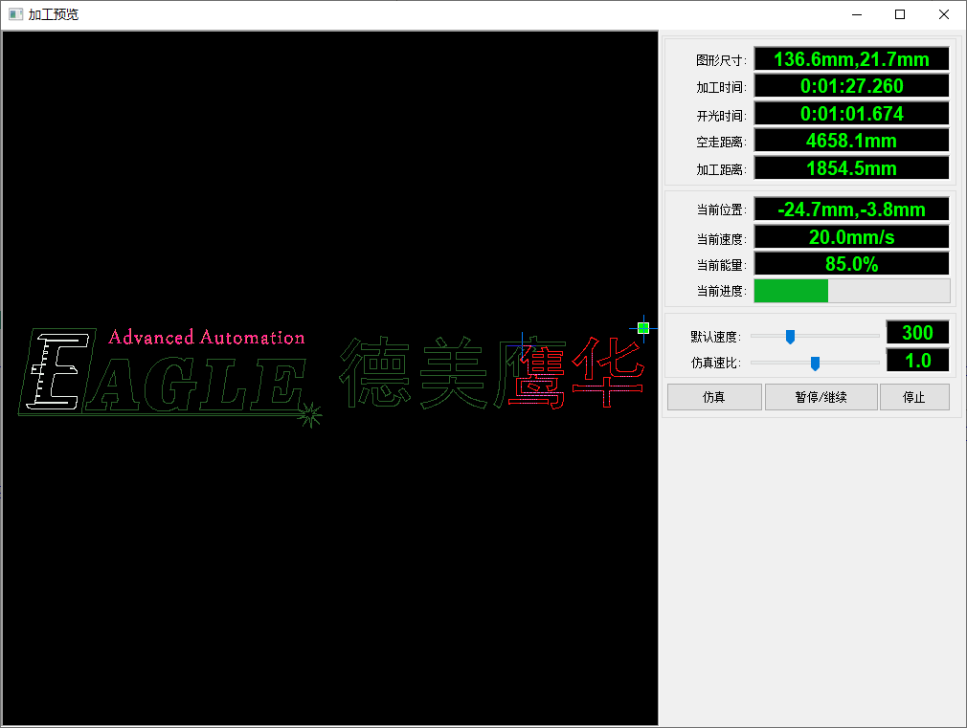
鹰华激光小课堂
EagleWorks 加工预览

Slide 2
课件内容摘要
本课程详细介绍 EagleWorks 软件中的加工预览功能，帮助用户快速开始使用。
课程首先介绍加工预览功能的界面，然后举例演示仿真过程。通过本课程的学习，用户应当熟练掌握加工预览功能，并能够完成仿真操作。
www.gueagle.com.cn

Slide 3
EAGLE LASER
界面
单击 编辑->加工预览 菜单项或系统工具栏上的 加工预览 按钮，打开 加工预览 界面，如右图所示。
左侧黑色区域为图形显示区。
右侧上方为加工统计信息，包括 加工时间、开光时间 和 加工距离 等。
右侧中间为加工实时信息，包括 当前速度、当前能量 和 当前进度 等。
默认速度 和 仿真速比 可以调整仿真速度。
仿真、暂停/继续 和 停止 按钮控制仿真过程。
www.gueagle.com.cn

Slide 4
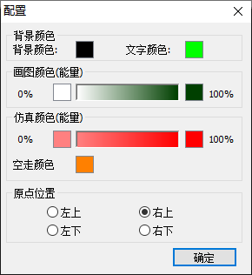
EAGLE LASER
仿真显示
图形显示区中，图形按工艺设置中激光能量的高低显示为墨绿色至白色。仿真时，按激光能量的高低被覆盖为红色至分色，如右图所示。
用户可以根据需要，在图形显示区单击右键，再单击 配置 进行修改，以获得最佳使用体验。
www.gueagle.com.cn

Slide 5
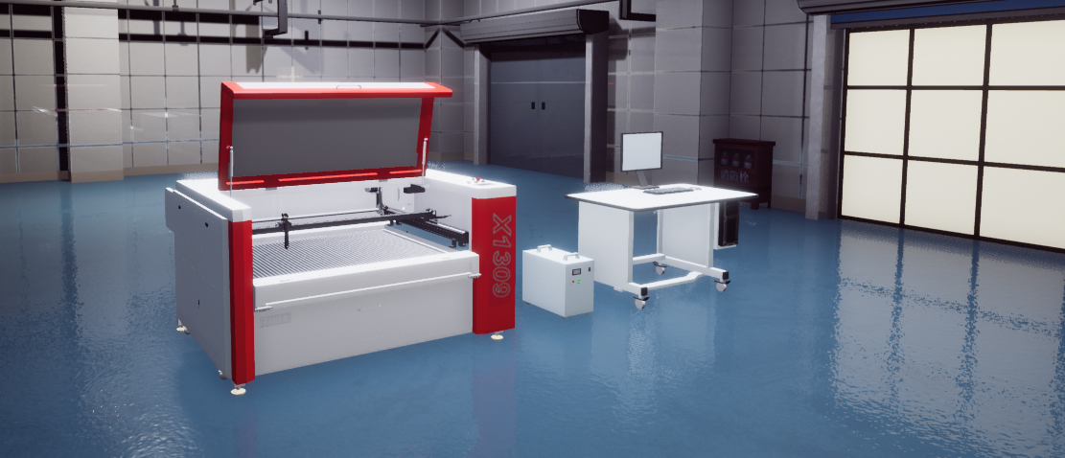
BEIJING GU EAGLE AUTOMATION CO.,LTD.
感谢观看
鹰华激光小课堂

